Slide 1

eAuthor.Cloud — платформа для создания цифрового контента
Выполнили: студенты группы 241-671 Макарова Кира и Барладина Ангелина

Slide 2
Что такое eAuthor.Cloud?
eAuthor.Cloud — это платформа для разработки, публикации и управления цифровым контентом (учебные материалы, документация, интерактивные курсы)
Основная цель eAuthor.Cloud — упрощение создания и распространения электронных учебников, курсов, технической документации.

Slide 3
Миссия и целевая аудитория
Категория | Примеры использования
Образование | Вузы, школы, онлайн-курсы
Корпорации | Обучение сотрудников, адаптация
Издательства | Электронные учебники, документация
Фрилансеры | Разработка курсов на заказ
Миссия: "Демократизация создания профессионального eLearning-контента без необходимости программирования."

Slide 4
Ключевые преимущества
Облачная платформа – не требует установки, доступ из браузера. Мультиформатность – PPTX, JPEG, PNG, GIF, SVG, MP4, ZIP, VTL, DOC, PD
Мультиязычность – поддерживает многие языки
Коллаборация – несколько авторов работают одновременно. Готовые шаблоны – ускорение разработки контента. Аналитика – отслеживание прогресса учащихся.

Slide 5

Архитектура платформы
Схема работы: Пользователь → Облачный редактор → Хостинг контента → Экспорт в LMS/Web
Технологический стек:
Frontend: React.js
Backend: Node.js + Python
Базы данных: MongoDB + PostgreSQL

Slide 6
Редактор контента
Интерфейс:
Drag-and-drop конструктор.
Режимы: "Для новичков" (шаблоны) / "Для экспертов" (HTML/CSS/JS).
Поддерживаемые элементы:
Интерактивные тесты (Drag&Drop, Multiple Choice).
3D-модели и анимации (интеграция с Three.js).
Видео с интерактивными субтитрами.

Slide 7
Интеграционные возможности
LMS: Moodle, Blackboard, Canvas.
CRM: Salesforce (для корпоративного обучения).
API:
RESTful API для кастомных решений.
Webhooks для автоматизации (например, уведомления о завершении курса).

Slide 8
Функции платформы
Администрирование
Контроль доступа и разрешений
Разные роли:
администратор — предоставляет доступ к проектам и ресурсам;
разработчик — авторизованный пользователь, который готовит электронные учебно-методические материалы, информационные объекты, лекции, тест
Управление коммуникациями
Командный доступ к созданным курсам и редактированию
Разработка контента
Разработка упражнений на разных языках программирования
Захват экрана из панели разработчика для создания скринкастов
Редактирование видео: обрезка, раскадровка, добавление субтитров
Импорт из Microsoft PowerPoint
Геймификация
Создание тестов и викторин

Slide 9
Функции платформы
Управление контентом
Связывание физических аналоговых устройств с электронным курсом
Экспорт в HTML5, SCORM, а также в формат защищённой публикации — через программу eLearning Browser с паролем
Мониторинг и отчёты по проекту
Публикация курса в LMS
Интеграции
API
Интеграции с другими сервисами
Интеграция с ChatGPT

Slide 10
Особенности платформы
Библиотеки
В eAuthor неограниченный набор функциональных элементов и элементов дизайна. Разработчик может создать свою библиотеку элементов для каждого проекта, а затем использовать её в лонгридах, чтобы сохранять единый внешний вид уроков.
Точка восстановления
В eAuthor.Cloud есть возможность откатиться назад при разработке курса. Платформа хранит историю изменений содержательных материалов модуля данных — старую версию можно в любое время просмотреть и восстановить.
Тексты-лонгриды
В eAuthor можно создавать объёмные учебные материалы с оглавлением и навигацией. Конструктор позволяет быстро загрузить весь текст руководства в редактор и автоматически разбить его на отдельные фрагменты. Причём «холстом» таких фрагментов будет не ограниченный в размерах слайд, а страницы с бесконечной вертикальной прокруткой.

Slide 11
Особенности платформы
Быстрая анимация
Схемы и чертежи можно оживлять, делать их интерактивными и наглядными. Например, можно в динамике показать движение жидкости по трубам или схему электрического тока.
Формулы
В документы можно добавлять сложные математические формулы формата MathML. Их можно создавать во встроенном редакторе или переносить из MS Word.

Slide 12
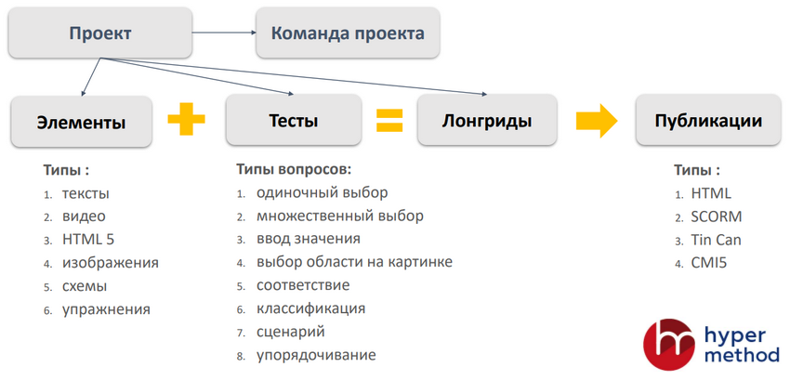
Структура разработки электронных курсов

Slide 13
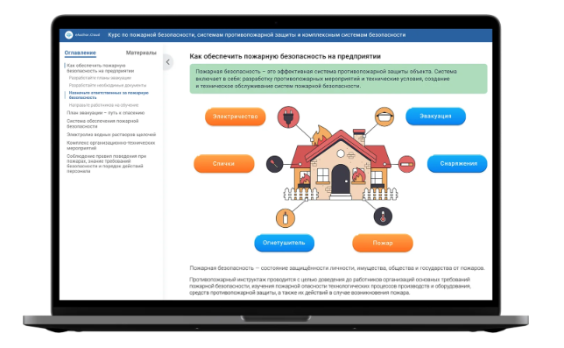
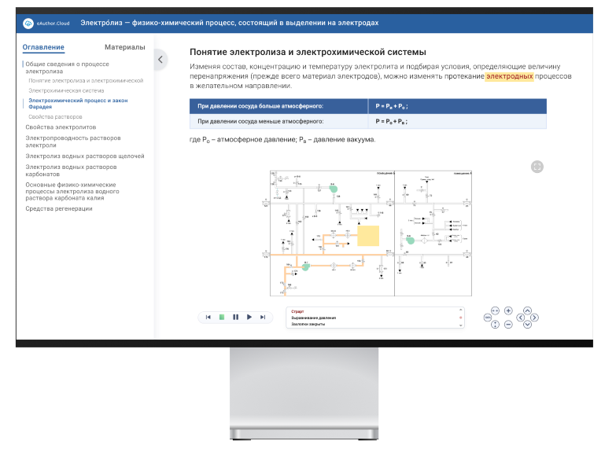
Примеры электронных курсов

Slide 14
Безопасность и защита данных
Строгие стандарты защиты
Платформа eAuthor.Cloud соответствует самым строгим требованиям к защите данных, включая стандарты, предъявляемые к проектам с ограниченным доступом. Это гарантирует, что конфиденциальная информация, такая как оценки учащихся или личные данные, будет надежно защищена от несанкционированного доступа.
Гибкое управление доступом
Платформа предлагает гибкие инструменты управления доступом, позволяющие настраивать права пользователей в соответствии с ролями и потребностями проекта. Это обеспечивает безопасное совместное использование материалов и прозрачный контроль над информацией.
Приоритет конфиденциальности
Обеспечение конфиденциальности и безопасности данных является ключевым приоритетом для платформы eAuthor.Cloud. Понимая важность этих вопросов в сфере образования, платформа реализует передовые меры по защите личной информации пользователей и учебных материалов.

